Slide 1
Отчет за 2025 год о выполнении работ, финансируемых грантом молодых ученых и специалистов ОИЯИ по конкурсу: «молодой научный сотрудник»
ГРАНТОПОЛУЧАТЕЛЬ: Кондратьев Андрей Олегович
НТО ВКиРИС , младший научный сотрудник

Slide 2
Объявленные задачи проекта
Создание новых модулей и алгоритмов автоматизации сбора и систематизации научных публикаций для цифрового репозитория Dspace, с учетом поставленных задач; Выполнена
Использование новых внешних источников для получения более полного объема публикаций ОИЯИ; Выполнена частично
Оптимизация и обновление существующих модулей и алгоритмов; Выполнена
Улучшение идентификации авторов публикаций для корректной привязки к профилям сотрудников ОИЯИ (авторов) в Dspace. Выполнена

Slide 3
1. Создание новых модулей и алгоритмов автоматизации сбора и систематизации научных публикаций для цифрового репозитория Dspace, с учетом поставленных задач
Разработан и реализован алгоритм систематизации названий журналов.
Разработан и реализован сервис для дополнительного ввода публикаций из электронной библиотеки eLIBRARY.
Разработаны и реализованы алгоритмы приведения к единому стилю языка и года публикации.
Начата разработка словаря замен для корректировки названий, аннотаций и ключевых слов публикаций цифрового репозитория из MathML в LaTex.

Slide 4
2. Использование новых внешних источников для получения более полного объема публикаций ОИЯИ
Проведена оценка доступности API OpenAlex для автоматизированного сбора данных публикаций.
Начата разработка сервиса сбора данных из API OpenAlex и внедрению собранных данных в уже существующую архитектуру комплекса сбора и систематизации научных публикаций

Slide 5
2. Использование новых внешних источников для получения более полного объема публикаций ОИЯИ
Разработан и реализован сервис загрузки метаданных публикаций Лаборатории Нейтронной Физики
На основе сервиса загрузки метаданных публикаций для Лаборатории Нейтронной Физики начата разработка сервиса массовой загрузки публикаций, с использованием стандартизированного .csv файла
Google
Таблица
Получение публикаций в формате .scv
Модерация публикации
Парсинг полученного файла
Формирование объектов публикаций
Стандартизированный .csv файл
Проверка на дублирование
Размещение публикации в основной коллекции публикаций
Создание списка WorkspaceItem (черновиков)

Slide 6
3. Оптимизация и обновление существующих модулей и алгоритмов
Комплекс сбора и систематизации научных публикаций
PIN
Inspire API
eLibrary API
Цифровой репозиторий ОИЯИ
Разработанные сервисы
Dspace
Сборщик
Inspire
Сборщик
eLibrary
Сервис создания профилей авторов
Профиль пользователя
Сервис синхронизации с PIN
База данных
Inspire
База данных
eLibrary
Профиль автора
Сервис поиска авторов
Dspace Rest API
Создание уникальной публикации
Коллекция публикаций
Сервис смены коллекции
База данных уникальных публикаций
Сервис импорта пубилкаций
Коллекция публикаций, внесенных автором

Slide 7
4. Улучшение идентификации авторов публикаций для корректной привязки к профилям сотрудников ОИЯИ (авторов) в Dspace
Разработан и реализован алгоритм обновления eLIBRARY ID автора в метаданных публикаций в уникальной базе данных публикаций.
Разработан и реализован алгоритм, высчитывающий расстояние Левенштейна для вариантов имени автора.

Slide 8
4. Улучшение идентификации авторов публикаций для корректной привязки к профилям сотрудников ОИЯИ (авторов) в Dspace
Разработан и реализован алгоритм создания тематического вектора автора TF-IDF.
Словарь терминов с IDF-значениями
Коллекция публикаций
Новая публикация
Профили авторов
Обновление данных
Цифровой репозиторий
Профили автора
(TF-IDF векторы)
Построение TF-IDF вектора публикации
Вычисление косинусного сходства между вектором автора и публикации
JINR
Service Desk
Создание тикета для администратора Dspace
Принятие решения

Slide 9
Список научных работ, подготовленных в ходе выполнения данного проекта за 2025г.
Андрей Кондратьев, Алексей Бондяков, Cервисы управления данными об авторах. «Открытые системы. СУБД» ISSN 1028-7493, №1, стр. 46-47, doi: 10.51793/OS.2025.52.14.002 (опубликована, главный автор)
BONDYAKOV, Aleksey Sergeevich; KONDRATYEV, Andrey Olegovich. Фронтенд цифрового репозитория публикаций на платформе DSpace. Современные информационные технологии и ИТ-образование, [S.l.], v. 21, n. 2, july 2025. ISSN 2411-1473. Доступно на: <http://sitito.cs.msu.ru/index.php/SITITO/article/view/1182>. Дата доступа: 07 nov. 2025 (опубликована, соавтор)
Алексей Бондяков, Андрей Кондратьев, Визуализация данных цифрового репозитория, «Открытые системы. СУБД» ISSN 1028-7493, №3, стр. 42-44, doi: http://doi.org/10.51793/OS.2025.29.38.004 (опубликована , соавтор)
А. Кондратьев, А. Бондяков. Программный комплекс для автоматизированного сбора и систематизации публикаций. Физика элементарных частиц и атомного ядра (ЭЧАЯ). ISSN 0367-2026 (отправлено в журнал, главный автор)

Slide 10
Участие в научных мероприятиях по тематике проекта за 2025 г.
Collection and systematization of scientific publications for the JINR digital repository. 61st meeting of the PAC for Particle Physics (докладчик)
Программный комплекс для автоматизированного сбора и систематизации научных публикаций. 11th International Conference `Distributed Computing and Grid Technologies in Science and Education` (GRID`2025), Joint Institute for Nuclear Research, Dubna, Russia (докладчик)

Slide 11

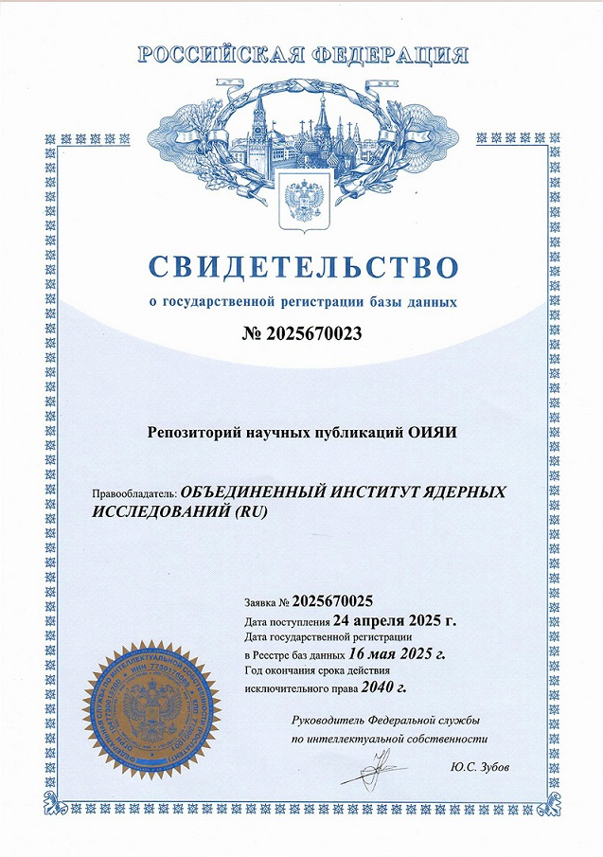
Другие достижения, полученные в 2025 г.
Свидетельство №2025670023 о государственной регистрации базы данных, предназначенной для учета, долговременного хранения и обработки информации о публикациях сотрудников Института "Репозиторий научных публикаций ОИЯИ" (https://lit.jinr.ru/ru/node/1281)
Свидетельство №202569021 о государственной регистрации программ для ЭВМ " Программный комплекс для управления цифровыми объектами репозитория научных публикаций ОИЯИ “ (https://lit.jinr.ru/ru/node/1385)

Slide 12
Планы на 2026 год
Реализация механизма виртуального помощника для отправки гипотез по идентификации авторов в систему тикетов (Service Desk) для ручной верификации.
Создание изолированных тестовых сред: развертывание экземпляров DSpace, InvenioRDM и EPrints в контейнерной среде (Docker) для обеспечения сопоставимых условий тестирования.
Разработка и реализация адаптеров (модулей взаимодействия) для интеграции программного комплекса с API платформ InvenioRDM и EPrints.
Проведение функционального и нагрузочного тестирования: запуск комплекса с адаптерами в каждой из тестовых сред для выполнения идентичных задач по импорту, валидации и синхронизации публикаций.

Slide 13
Спасибо за внимание

